Slide 1
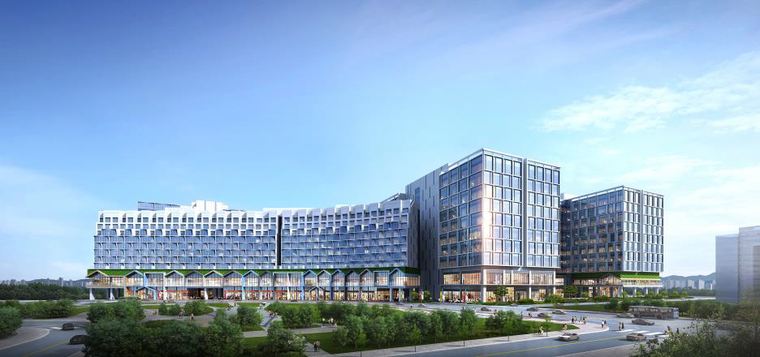
시공
입점 제안서

Slide 2
협업 제안 핵심
1
매력적인 핫플레이스 선점 기회 제공
올림픽대로 → 미사대로 초입, 하이트래픽으로 인한 자연스러운 홍보 효과 발생 위치
가시성 높은 미사대로 방면 스카이폴리스 메인 상권
2
가맹점주 또는 직영 브랜드 업체에게 제공하는 합리적 입점 제안
시행사 직접 거래를 통한 최고의 조건으로 최저 보증금 및 임대료 조건 등 협의 가능
인테리어 공사 지원금 (평당 100만원 이상, 입점 브랜드별 조절 가능) + α
3
전략적 협업 관계 구축 가능
세부 협의를 통한 양사 간 윈-윈(win-win) 전략 추진
공통 목표 수립을 통해 이익 극대화 및 수익 분배

Slide 3
스카이폴리스 핵심 가치
1
강남 최대 규모의 지식산업센터
하남 미사강변 신도시내 연면적 11만평 (연면적 기준 대한민국 11번째 초대형 규모)
타 지식산업센터와 비교를 거부하는 광폭 공용 공간 (내부 복도, 통행로 등)
2
키즈 관련 대형 앵커시설 입점으로 상권의 빠른 성장 가능성
바운스 트램펄린 663평 / 째깍섬 키즈아카데미 312평 입점 영업 중
미사강변 신도시 아파트 초기 분양시 다자녀세대 위주의 분양 정책 실시
키즈시설 주변 상권 동반 활성화
3
지식산업센터 중 법정대비 200% 이상의 최대 주차공간 (2,286대)
미사대로와 미사강변한강로 진출입 용이
상업시설 순환동선 (지하1층부터 1층, 2층까지 접근성 뛰어남)
4
9호선(미사역) 연장 추진 및 GTX-D 신설 추진

